Slide 1


UBND QUẬN LONG BIÊN
TRƯỜNG MẦM NON ĐỨC GIANG
Giáo án: Lĩnh vực phát triển ngôn ngữ
Đề tài: Trò chơi với chữ cái p,q
GV : Lương Thị Thu hiền
Lớp : Mẫu giáo lớn A2

Slide 2

Trò chơi : Hái táo
Cách chơi : Bé chọn hái quả táo có chữ p vào giỏ số 1, quả táo có chữ q vào giỏ số 2

Slide 3
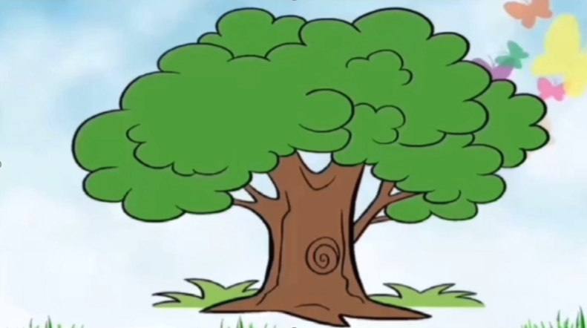


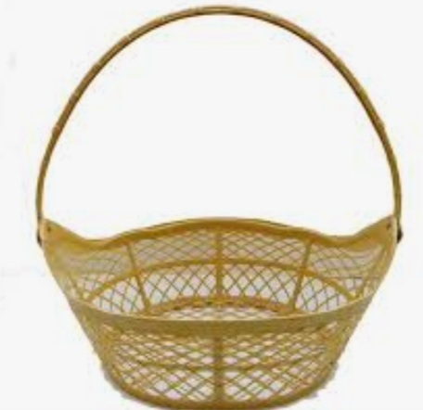

p
p
q
q
k
m
n
l
p
p
q
q
q
p
1
2

Slide 4
Trò chơi : Tìm lá cho hoa
Cách chơi : Bé đọc chữ cái ở mỗi bông hoa, chiếc lá sau đó nối lá có chữ cái tương ứng với bông hoa có chữ cái đó

Slide 5
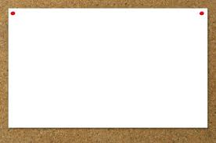



p
q
p
p
q
q
q
p
p
q
q
p

Slide 6
Trò chơi : Ong tìm chữ
Cách chơi: Khi trên màn hình xuất hiện chữ cái nào các con đọc to chữ cái đó

Slide 7

p
q
q
p
p
q
q
p
q
q
q
p

Slide 8

Xin chào hẹn gặp lại các con !

